Slide 1
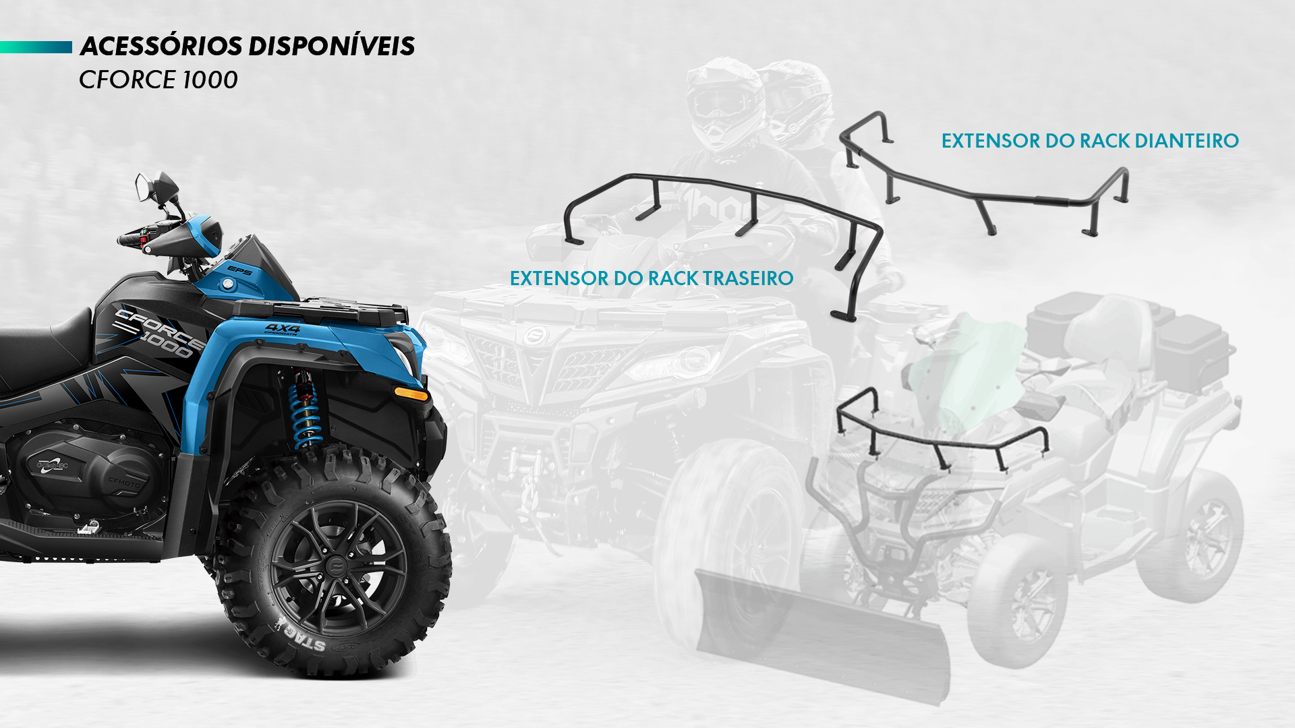
9AW#-802300-2000
9AW#-802400-2000

Slide 2

9AW#-801100-2000
9AW#-801200-2000

Slide 3
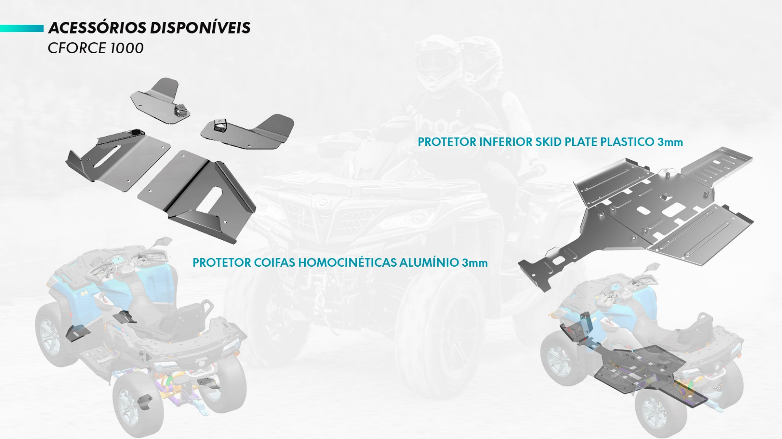
9AWA-800500
9AWA-800600

Slide 4

85214G-00001

Slide 5

9AYV-806100-2A00

Slide 6

9AYV-805100-2A00

Slide 7

9DSV-803100-6000
9AYV-806200-2A00

Slide 8

9DS#-809200-6000

Slide 9

DIANTEIRA: 9AYV-807100-2A00
TRASEIRA: 9AYV-807200-2A00

Slide 10

9AWV-806100-2000

Slide 11


Slide 12

85204Z-00600

Slide 13

7030-150701
5BYV-804100-1000

Slide 14

7020-800750

Slide 15

852114-00001
9DS#-808302-6000

